Slide 1

第2讲
牛顿第二定律 两类动力学问题

Slide 2


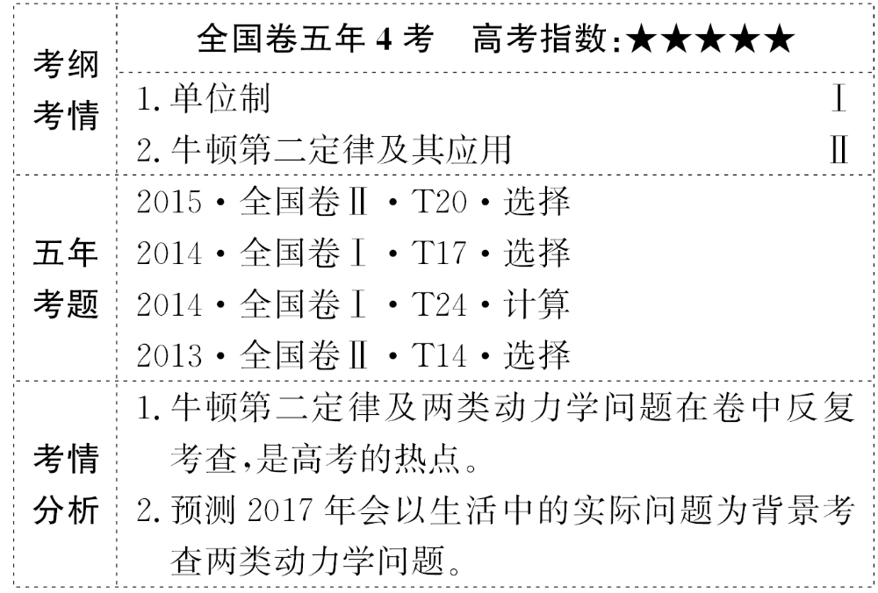

Slide 3
【主干回顾】教材梳理 固知识根基
知识点1 牛顿第二定律 单位制
1.牛顿第二定律：
(1)内容：物体加速度的大小跟它受到的_______成正
比,跟物体的_____成反比,加速度的方向跟_______的
方向相同。
(2)表达式：_____。
作用力
质量
作用力
F=ma

Slide 4
(3)适用范围。
①只适用于惯性参考系,即相对于地面_____或_______
___运动的参考系。
②只适用于解决_____物体的_____运动问题,不能用来
处理微观粒子高速运动问题。
静止
匀速直
线
宏观
低速

Slide 5
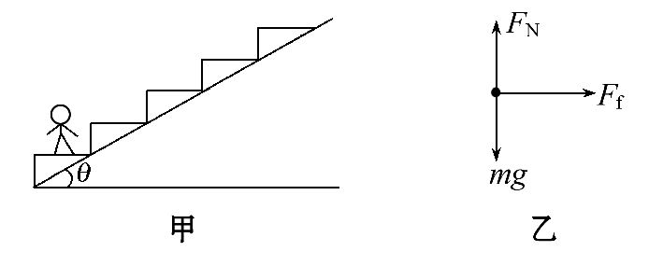
例：如图甲所示,一人在大型超市购物时,随扶梯一起向上匀加速运动。
则：a.人的受力如图乙所示。
b.水平方向：__________,
竖直方向：_____________。
F_{f}=macosθ
F_{N}-mg=masinθ

Slide 6
2.单位制：
(1)定义：由_________和_________一起组成了单位制。
(2)分类。
①基本单位：基本物理量的单位。力学中的基本物理
量有三个,它们是_____、_____、_____,它们的单位分
别是___、__、__。
基本单位
导出单位
质量
时间
长度
kg
s
m

Slide 7
基本量
②导出单位：由_______根据物理关系推导出来的其他
物理量的单位。

Slide 8
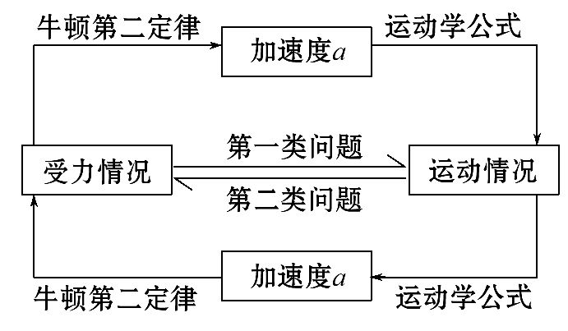
知识点2 牛顿第二定律的应用
1.两类动力学问题：

Slide 9
加速度
2.解决两类基本问题的方法：以_______为“桥梁”,
由运动学公式和_____________列方程求解。
牛顿运动定律

Slide 10
【思维诊断】静心思考 除思维误区
(1)牛顿第二定律表达式F=ma在任何情况下都适用。
( )
(2)物体所受合外力大,其加速度一定大。( )
(3)对静止在光滑水平面上的物体施加一个水平力,当
力刚作用瞬间,物体立即获得加速度。( )
(4)物体由于做加速运动,所以才受合外力作用。( )

Slide 11
(5)F=ma是矢量式,a的方向与F的方向相同,与速度方向无关。( )
(6)物体所受合外力减小,加速度一定减小,而速度不一定减小。( )
(7)物理公式不仅确定了物理量之间的数量关系,同时也确定了物理量间的单位关系。( )

Slide 12
提示：(1)×。牛顿第二定律只适用于惯性参考系和解决宏观物体的低速运动问题。
(2)×。根据牛顿第二定律,如果物体的质量很大,虽然合外力很大,其加速度不一定大。
(3)√。由于物体的加速度与合外力是瞬时对应关系,因此当力作用瞬间,物体会立即产生加速度。

Slide 13
(4)×。根据因果关系,合外力是产生加速度的原因,即物体由于受合外力作用,才会产生加速度。
(5)√。牛顿第二定律F=ma是矢量式,a的方向与F的方向相同,与速度方向无关。
(6)√。由牛顿第二定律知物体所受合外力减小,加速度一定会减小,如果物体加速,其速度会增大,如果物体减速,其速度会减小。

Slide 14
(7)√。物理公式不仅确定了物理量之间的数量关系,同时也确定了物理量间的单位关系。

Slide 15
【小题快练】基础小题 测基本能力
1.(多选)(牛顿第二定律)关于牛顿第二定律,下列说法正确的是( )
A.物体的质量跟外力成正比,跟加速度成反比
B.加速度的方向一定与合外力的方向一致

Slide 16
C.物体的加速度跟物体所受的合外力成正比,跟物体的质量成反比
D.由于加速度跟合外力成正比,整块砖的重力加速度一定是半块砖重力加速度的2倍

Slide 17
【解析】选B、C。物体的质量是物体所含物质的多少,与外力无关,故A项错误;整块砖的重力是半块砖重力的二倍,但是前者质量也是后者质量的二倍,所以D项错误;由牛顿第二定律可知,B、C项正确。

Slide 18
2.(多选)(单位制)关于单位制,下列说法中正确的是
( )
A.kg、m/s、N是导出单位
B.kg、m、C是基本单位
C.在国际单位制中,时间的基本单位是s
D.在国际单位制中,力的单位是根据牛顿第二定律定义
的

Slide 19
【解析】选C、D。在力学中选定m(长度单位)、kg(质量单位)、s(时间单位)作为基本单位,可以导出其他物理量的单位,力的单位(N)是根据牛顿第二定律F=ma导出的,故C、D正确。

Slide 20
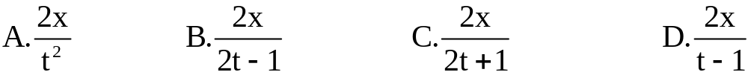
3.(牛顿第二定律)质量为1kg的质点,受水平恒力作用,由静止开始做匀加速直线运动,它在ts内的位移为xm,则F的大小为(单位为N)( )

Slide 21

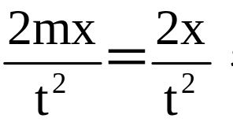
【解析】选A。由牛顿第二定律F=ma与x= at²,得出F=
故本题选A。

Slide 22
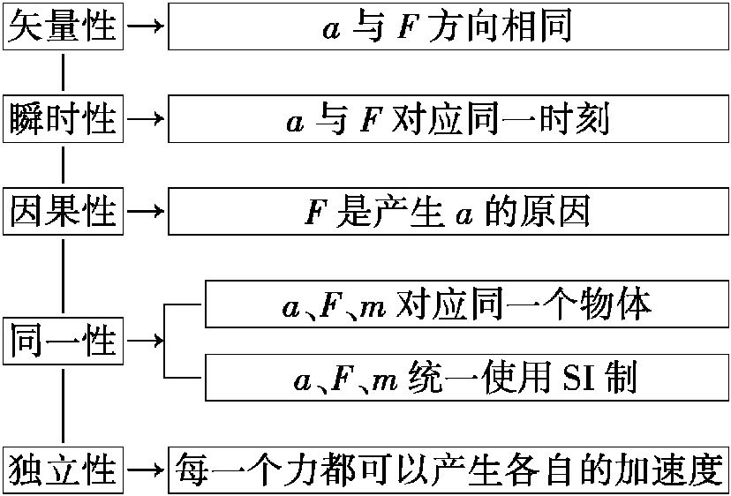
考点1 对牛顿第二定律的理解
牛顿第二定律的“五个性质”：

Slide 23


【特别提醒】
合力、加速度、速度的关系
(1)物体的加速度由所受合力决定,与速度无必然联系。
(2)合力与速度夹角为锐角,物体加速;合力与速度夹角
为钝角,物体减速。
(3)a= 是加速度的定义式,a与v、Δv无直接关系;a=
是加速度的决定式。

Slide 24

【典例1】(多选)(2015·全国卷Ⅱ)在一东西向的水平
直铁轨上,停放着一列已用挂钩连接好的车厢,当机车
在东边拉着这列车厢以大小为a的加速度向东行驶时,
连接某两相邻车厢的挂钩P和Q间的拉力大小为F;当机
车在西边拉着车厢以大小为 a的加速度向西行驶时,P
和Q间的拉力大小仍为F,不计车厢与铁轨间的摩擦,每
节车厢质量相同,则这列车厢的节数可能为( )
A.8 B.10 C.15 D.18

Slide 25
【解析】选B、C。设P在东,Q在西,当机车向东加速行
驶时,对P以西的所有车厢应用牛顿第二定律F=m_{西}a,当
机车向西加速行驶时,对Q以东的所有车厢应用牛顿第
二定律F=m_{东}· a,两式相比可得m_{西}∶m_{东}=2∶3,所以这
列车厢的节数只能为5的整数倍,B、C两项符合要求,A、
D两项不符合题意。

Slide 26
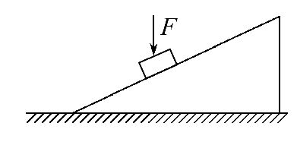
【过关题组】
1.如图所示,放在固定斜面上的物块以加速度a沿斜面匀加速下滑,若在物块上再施加一个竖直向下的恒力F,则( )
A.物块可能匀速下滑
B.物块仍以加速度a匀加速下滑
C.物块将以大于a的加速度匀加速下滑
D.物块将以小于a的加速度匀加速下滑

Slide 27
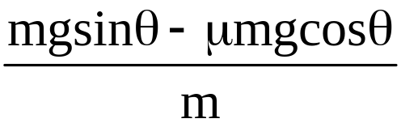
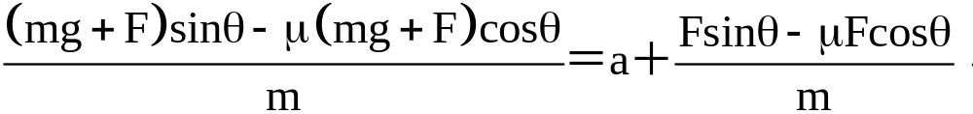
【解析】选C。设斜面的倾角为θ,根据牛顿第二定律
知,物块的加速度a= >0,即μ<tanθ。
对物块施加竖直向下的恒力F后,物块的加速度a′=
且Fsinθ-
μFcosθ>0,故a′>a,物块将以大于a的加速度匀加速
下滑。故选项C正确,选项A、B、D错误。

Slide 28
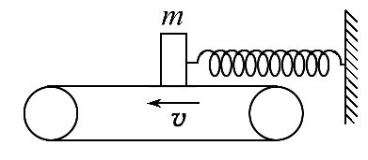
2.(2016·台州模拟)一皮带传送装置如图所示,皮带的速度v足够大,轻弹簧一端固定,另一端连接一个质量为m的滑块,已知滑块与皮带之间存在摩擦,当滑块放在皮带上时,弹簧的轴线恰好水平,若滑块放到皮带的瞬间,滑块的速度为零,且弹簧正好处于自然长度,则当弹簧从自然长度到第一次达最长这一过程中,滑块的速度和加速度变化的情况是( )

Slide 29
A.速度增大,加速度增大
B.速度增大,加速度减小
C.速度先增大后减小,加速度先增大后减小
D.速度先增大后减小,加速度先减小后增大

Slide 30
【解析】选D。滑块在水平方向受向左的滑动摩擦力F_{f}和弹簧向右的拉力F_{拉}=kx,合力F_{合}=F_{f}-F_{拉}=ma,当弹簧从自然长度到第一次达最长这一过程中,x逐渐增大,拉力F_{拉}逐渐增大,因为皮带的速度v足够大,所以合力F_{合}先减小后反向增大,从而加速度a先减小后反向增大;滑动摩擦力与弹簧拉力相等之前,加速度与速度同向,滑动摩擦力与弹簧拉力相等之后,加速度与速度方向相反,故滑块的速度先增大,后减小。故本题选D。

Slide 31
【回顾空间】
1.解完上面的题组,你的主要收获是什么?
提示：求解或判断加速度的大小,首先要对物体进行受力分析,确定物体合外力的大小及变化规律。
2.解答第2题应注意什么问题?
提示：需注意摩擦力和弹簧弹力的特点。

Slide 32
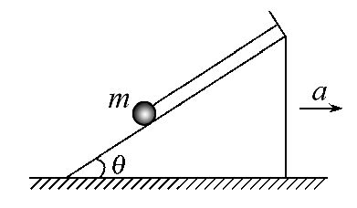
【加固训练】
1.(2013·安徽高考)如图所示,细线的一端系一质量为m的小球,另一端固定在倾角为θ的光滑斜面体顶端,细线与斜面平行。在斜面体以加速度a水平向右做匀加速直线运动的过程中,小球始终静止在斜面上,小球受到细线的拉力T和斜面的支持力F_{N}分别为(重力加速度为g)( )

Slide 33
A.T=m(gsinθ+acosθ) F_{N}=m(gcosθ-asinθ)
B.T=m(gcosθ+asinθ) F_{N}=m(gsinθ-acosθ)
C.T=m(acosθ-gsinθ) F_{N}=m(gcosθ+asinθ)
D.T=m(asinθ-gcosθ) F_{N}=m(gsinθ+acosθ)

Slide 34
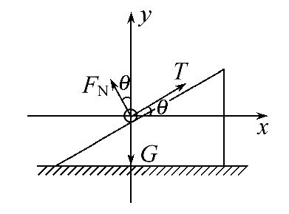
【解析】选A。受力分析如图,建立如图所示的坐标系
在竖直方向上受力平衡,合力为零,列式可得：
F_{N}cosθ+Tsinθ-mg=0 ①
在水平方向上,由牛顿第二定律可得：
Tcosθ-F_{N}sinθ=ma ②
联立①②两式可解得：
T=m(gsinθ+acosθ)
F_{N}=m(gcosθ-asinθ),故A项正确。

Slide 35
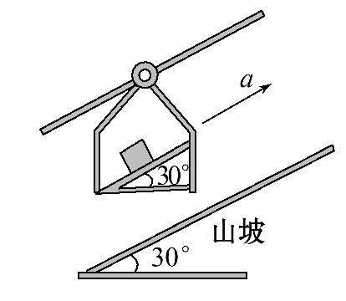
2.(多选)乘坐“空中缆车”饱览大自然的美景是旅游
者绝妙的选择。若某一缆车沿着坡度为30°的山坡以
加速度a上行,如图所示。在缆车中放一个与山坡表面
平行的斜面,斜面上放一个质量为m的小物块,小物块相
对斜面静止(设缆车保持竖直状态运行)。则( )

Slide 36
A.小物块受到的摩擦力方向平行斜面向上
B.小物块受到的摩擦力方向平行斜面向下
C.小物块受到的滑动摩擦力为 mg+ma
D.小物块受到的静摩擦力为 mg+ma

Slide 37
【解析】选A、D。小物块相对于斜面静止,因此小物块
与斜面间的摩擦力是静摩擦力。缆车以加速度a上行,
小物块的加速度也为a,以小物块为研究对象,则有f-
mgsin 30°=ma,f= mg+ma,方向平行于斜面向上。故
A、D正确,B、C错误。

Slide 38
考点2 牛顿第二定律的瞬时性
1.两种模型：牛顿第二定律F=ma,其核心是加速度与合外力的瞬时对应关系,两者总是同时产生、同时消失、同时变化,具体可简化为以下两种模型：

Slide 39
刚性绳(或接触面) | 此类物体认为是一种不发生明显形变就能产生弹力的物体,剪断(或脱离)后,其弹力立即消失,不需要形变恢复时间。一般题目中所给细绳、轻杆和接触面等在不加特殊说明时,均可按此模型处理
弹簧(或橡皮绳) | 此类物体的特点是形变量大,形变恢复需要较长时间,在瞬时问题中,其弹力可以看成是不变的

Slide 40
2.一般思路：
(1)分析物体原来的受力情况。
(2)分析物体在突变时的受力情况。
(3)由牛顿第二定律列方程。
(4)求出瞬时加速度,并讨论其合理性。

Slide 41
【特别提醒】
在求解瞬时性问题时的两点注意
(1)物体的受力情况和运动情况时刻对应,当外界因素变化时,需要重新进行受力分析和运动分析。
(2)加速度可以随力而突变,而速度的变化需要一个过程的积累,不会发生突变。

Slide 42
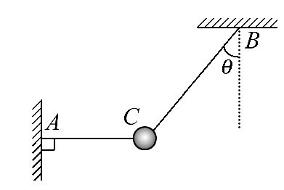
【过关题组】
1.(2016·太原模拟)如图所示,质量为m的小球被一根橡皮筋AC和一根绳BC系住,当小球静止时,橡皮筋处在水平方向上。下列判断中正确的是( )

Slide 43
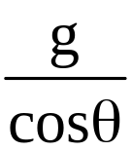
A.在AC被突然剪断的瞬间,BC对小球的拉力不变
B.在AC被突然剪断的瞬间,小球的加速度大小为gsinθ
C.在BC被突然剪断的瞬间,小球的加速度大小为
D.在BC被突然剪断的瞬间,小球的加速度大小为gsinθ

Slide 44
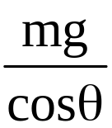
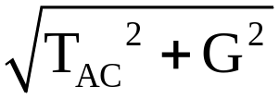

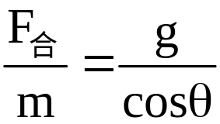
【解析】选B、C。据题意,在AC剪断前有：T_{BC}= ,
剪断后有：T_{BC}′=mgcosθ,且mgsinθ=ma,所以A错误、
B正确;在BC剪断前：T_{AC}=mgtanθ,剪断之后据弹力瞬
间保持原值的特性,有：T_{AC}′= T_{AC}=mgtanθ,其合力为
F_{合}= ,所以有 =m²g²(1+tan²θ),则加速度
为a= ,所以C正确、D错误。

Slide 45
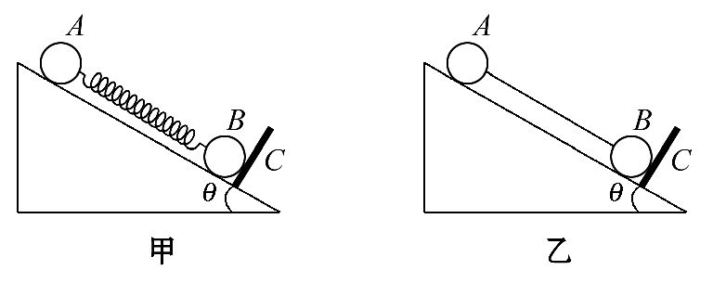
2.如图所示,A、B两球质量相等,光滑斜面的倾角为θ,
图甲中,A、B两球用轻弹簧相连,图乙中A、B两球用轻
质杆相连,系统静止时,挡板C与斜面垂直,轻弹簧、轻
杆均与斜面平行,则在突然撤去挡板的瞬间有( )

Slide 46
A.两图中两球加速度均为gsinθ
B.两图中A球的加速度均为零
C.图乙中轻杆的作用力一定不为零
D.图甲中B球的加速度是图乙中B球加速度的2倍

Slide 47
【解析】选D。撤去挡板前,挡板对B球的弹力大小为2mgsinθ,因弹簧弹力不能突变,而杆的弹力会突变,所以撤去挡板瞬间,图甲中A球所受合力为零,加速度为零,B球所受合力为2mgsinθ,加速度为2gsinθ;图乙中杆的弹力突变为零,A、B球所受合力均为mgsinθ,加速度均为gsinθ,可知只有D对。

Slide 48
【回顾空间】
请填写第2题的解答思路：
(1)系统静止时,甲图弹簧的弹力为________,乙图挡板
对B球的弹力为_________。
(2)撤去挡板瞬间,弹簧弹力_____,杆的弹力________。
(3)撤去挡板瞬间,甲图A球受力_____,B球所受合力为
_________;乙图A球与B球所受合力均为________。
mgsinθ
2mgsinθ
不变
突变为0
不变
2mgsinθ
mgsinθ

Slide 49
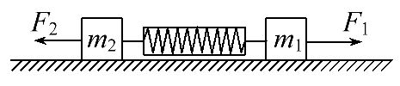
【加固训练】
1.如图所示,两个质量分别为m₁=2kg,m₂=3kg的物体置于光滑的水平面上,中间用轻质弹簧测力计连接。两个大小分别为F₁=30N、F₂=20N的水平拉力分别作用在m₁、m₂上,则( )

Slide 50
A.弹簧测力计的示数是25N
B.弹簧测力计的示数是50N
C.在突然撤去力F₂的瞬间,m₁的加速度大小为5m/s²
D.在突然撤去力F₁的瞬间,m₁的加速度大小为13m/s²

Slide 51
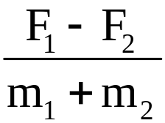
【解析】选D。以m₁、m₂整体为研究对象,根据牛顿第
二定律可得a= =2m/s²,以m₁为研究对象,F₁-F=
m₁a,解得F=26N,故选项A、B错误。在突然撤去力F₂的
瞬间,弹簧的弹力不发生变化,故m₁的加速度不发生变
化,选项C错误。在突然撤去力F₁的瞬间,m₁的加速度大
小为13m/s²,选项D正确。

Slide 52
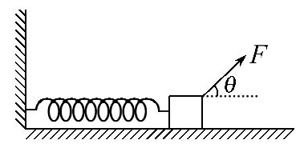
2.(多选)如图所示,在动摩擦因数μ=0.2的水平面上,质量m=2kg的物块与水平轻弹簧相连,物块在与水平方向成θ=45°角的拉力F作用下处于静止状态,此时水平面对物块的弹力恰好为零。g取10m/s²,以下说法正确的是( )

Slide 53
A.此时轻弹簧的弹力大小为20N
B.当撤去拉力F的瞬间,物块的加速度大小为8m/s²,方向向左
C.若剪断弹簧,则剪断的瞬间物块的加速度大小为8m/s²,方向向右
D.若剪断弹簧,则剪断的瞬间物块的加速度为0

Slide 54
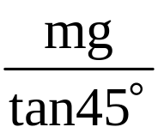
【解析】选A、B。物块在重力、拉力F和弹簧的弹力作
用下处于静止状态,由平衡条件得kx=Fcosθ,mg=
Fsinθ,联立以上二式解得弹簧的弹力kx= =20N,
选项A正确;撤去拉力F的瞬间,由牛顿第二定律得kx-
μmg=ma₁,解得a₁=8m/s²,方向向左,选项B正确;剪断弹
簧的瞬间,弹簧的弹力消失,则Fcosθ=ma₂,解得a₂=
10m/s²,方向向右,选项C、D错误。

Slide 55
考点3 动力学问题的解题步骤
1.解决两类动力学问题的关键：
(1)两类分析——物体的受力分析和物体的运动过程分析。
(2)一个“桥梁”——物体运动的加速度是联系运动和力的桥梁。

Slide 56
2.解决动力学问题时的处理方法：
(1)合成法：在物体受力个数较少(2个或3个)时,一般采用“合成法”。
(2)正交分解法：若物体的受力个数较多(3个或3个以上),则采用“正交分解法”。

Slide 57
3.解题步骤：
(1)明确研究对象。
(2)分析物体的受力情况和运动情况,画好受力分析图。
(3)选取正方向或建立坐标系。通常以加速度的方向为正方向或以加速度方向为某一坐标轴的正方向。

Slide 58
(4)求合外力F_{合}。
(5)根据牛顿第二定律F_{合}=ma列方程求解,必要时还要对结果进行讨论。

Slide 59
【特别提醒】
处理多过程问题的答题技巧
(1)找出各过程的关联。
(2)注意两个过程的连接处,加速度可能突变,但速度不会突变。

Slide 60
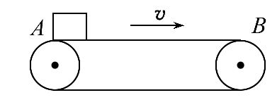
【典例2】
如图所示,水平传送带以5m/s的恒定速度运动,传送带长l=2.5m,今在其左端A处将一工件轻轻放在上面,工件被带动,传送到右端B处,已知工件与传送带间的动摩擦因数μ=0.5,试求：工件经多长时间由传送带左端A运动到右端B?(g取10m/s²)

Slide 61
【解题探究】
(1)工件轻放,即工件对地初速度为____。
(2)工件相对传送带向左滑,所受传送带的摩擦力方向
_____。
(3)判断当工件与传送带_____相等时,工件所受摩擦力
的变化。
v₀=0
向右
速度

Slide 62

【解析】工件被轻轻放在传送带左端,即工件对地初速度v₀=0,
对工件,由牛顿第二定律得：
F_{f}=μF_{N}=μmg=ma ①
解得：a= =μg=5m/s² ②
工件做初速度为零的匀加速直线运动。

Slide 63

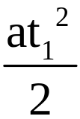
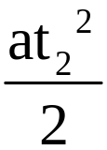
当工件速度等于传送带速度时,
有：t₁= =1s ③
此时工件的位移：x₁= =2.5m ④
由于x₁=l ⑤
则工件从左端A运动到右端B一直做匀加速运动,
根据l= ⑥

Slide 64
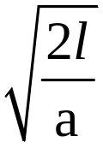
解得t₂= =1s
答案：1s

Slide 65
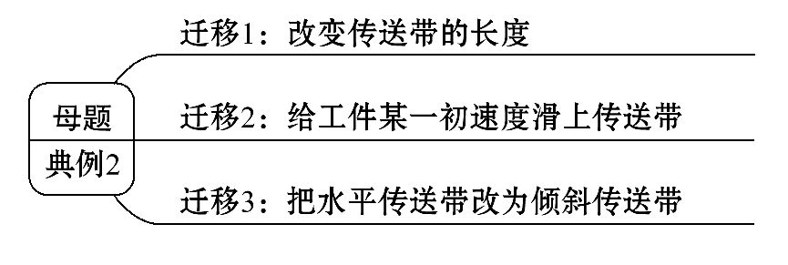
【迁移训练】

Slide 66
迁移1：改变传送带的长度
如图所示,水平传送带以5m/s的恒定速度运动,传送带长l=7.5m,今在其左端A将一工件轻放在上面,工件被传送到右端B,已知工件与传送带间的动摩擦因数μ=0.5,试求：工件经多长时间由传送带左端A运动到右端B?(g取10m/s²)

Slide 67
【解析】工件被轻轻放在传送带左端,即工件对地初速度v₀=0,
对工件,由牛顿第二定律得：F_{f}=μF_{N}=μmg=ma ①
解得：a= =μg=5m/s² ②
工件做初速度为零的匀加速直线运动。

Slide 68
当工件速度等于传送带速度时,
有：t₁= =1s ③
此时工件的位移：x₁= =2.5m ④
由于x₁<l=7.5m ⑤
所以工件1s后做匀速运动,

Slide 69
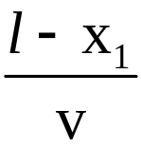
匀速运动的时间t₂= =1s ⑥
因此,工件从左端运动到右端的时间：
t=t₁+t₂=2s
答案：2s

Slide 70
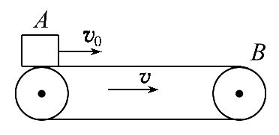
迁移2：给工件某一初速度滑上传送带
如图所示,水平传送带以5m/s的恒定速度运动,传送带
长l=7.5m,若工件以对地速度v₀=7m/s滑上传送带左端,
传送到右端B,已知工件与传送带间的动摩擦因数μ=
0.5,试求：工件经多长时间由传送带左端A运动到右端
B?(g取10m/s²)

Slide 71
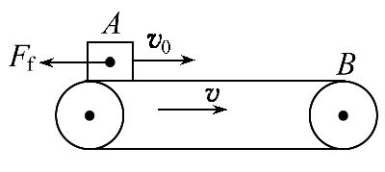
【解析】由于工件相对传送带向右运动,工件受滑动摩擦力水平向左,如图所示,工件做匀减速运动,当工件速度等于传送带速度后,二者之间摩擦力消失,工件随传送带一起匀速运动。

Slide 72
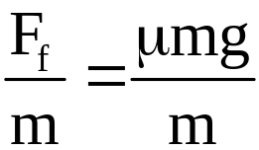
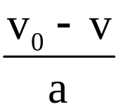
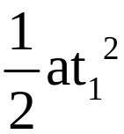
工件匀减速运动的加速度
a= =μg=5m/s²
工件做匀减速运动的时间
t₁= =0.4s ①
工件做匀减速运动的位移
x₁=v₀t₁- =2.4m ②

Slide 73
工件做匀速运动的时间
t₂= =1.02s ③
所以工件由左端运动到右端的时间
t=t₁+t₂=1.42s
答案：1.42s

Slide 74
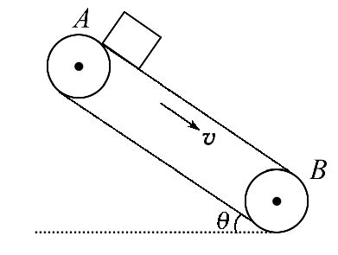
迁移3：把水平传送带改为倾斜传送带
若传送带与水平面间倾角θ=37°,如图所示,传送带以
5m/s的恒定速度顺时针运动,传送带长l=7.5m,今在其
上端A将一工件轻轻放在上面,工件被带动,传送到下端
B,已知工件与传送带间的动摩擦因数μ=0.5,试求：工
件经多长时间由传送带上端A运动到下端B?(g取10m/s²)

Slide 75
【解析】首先应比较动摩擦因数μ与tanθ的大小,由
于μ=0.5,tanθ=0.75,所以μ<tanθ,即μmgcosθ<
mgsinθ,故工件一定沿传送带加速下滑。当工件刚放
在上端A时,工件相对传送带向上运动,工件受的滑动摩
擦力沿传送带向下,对工件,由牛顿第二定律得：
mgsinθ+μmgcosθ=ma₁ ①
解得a₁=gsinθ+μgcosθ=10m/s² ②

Slide 76

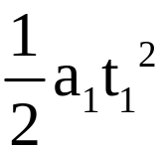
工件与传送带速度相等所用的时间t₁= =0.5s ③
在0.5s内工件的位移x₁= =1.25m ④

Slide 77
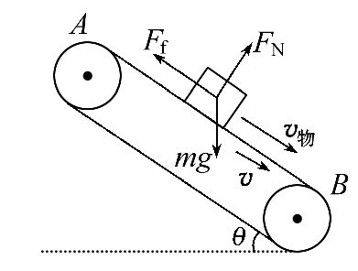
随后,工件不会像传送带水平放置那样,工件与传送带一起匀速运动,而是沿传送带加速向下滑动,当工件速度超过传送带速度时,工件所受滑动摩擦力沿传送带向上,如图所示,由牛顿第二定律得：

Slide 78
mgsinθ-μmgcosθ=ma₂ ⑤
解得a₂=gsinθ-μgcosθ=2m/s² ⑥
工件以2m/s²加速度运动的位移
x₂=l-x₁=6.25m ⑦

Slide 79
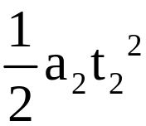
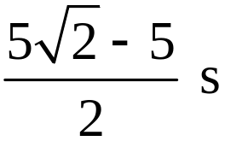
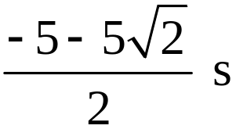
设这段位移所需时间为t₂,
由x₂=vt₂+ ⑧
解得：t₂= ≈1s ⑨
t₂= ≈-6s(舍去)
故工件由A到B的时间t=t₁+t₂=1.5s
答案：1.5s

Slide 80
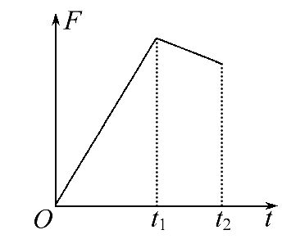
【加固训练】
1.(多选)物体只在力F的作用下从静止开始运动,其F-t图象如图所示,则物体( )
A.在t₁时刻加速度最大
B.在0～t₁时间内做匀加速运动
C.从t₁时刻后便开始返回运动
D.在0～t₂时间内,速度一直在增大

Slide 81
【解析】选A、D。从图中可知物体在运动过程中受到
的合力方向始终不变,所以物体一直做加速运动,即速
度一直增加,物体做单向加速直线运动,C错误、D正确;
根据牛顿第二定律a= ,可得在t₁时刻合力最大,所以
加速度最大,A正确;在0～t₁时间内合力F一直增大,所
以物体做加速度增大的加速运动,B错误。

Slide 82
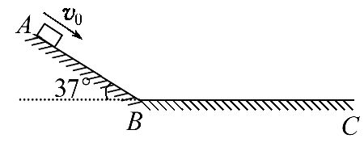
2.(2016·黄冈模拟)如图所示,一固定在地面上的金属
轨道ABC,AB与水平面间的夹角为α=37°,一小物块放
在A处(可视为质点),小物块与轨道间的动摩擦因数均
为μ=0.25,现在给小物块一个沿斜面向下的初速度v₀=
1m/s。小物块经过B处时无机械能损失,物块最后停在B
点右侧1.8m处(sin37°=0.6,cos37°=0.8,g取
10 m/s²)。求：

Slide 83
(1)小物块在AB段向下运动时的加速度大小。
(2)小物块到达B处时的速度大小。
(3)求AB的长L。
【解析】(1)小物块从A到B过程中,由牛顿第二定律得
mgsinα-μmgcosα=ma
代入数据解得a=4m/s²

Slide 84
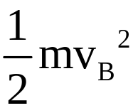
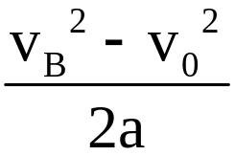
(2)小物块从B向右运动,由动能定理得
-μmgs=0-
代入数据解得v_{B}=3m/s
(3)小物块从A到B,由运动学公式得
L= =1m
答案：(1)4m/s² (2)3 m/s (3)1 m

Slide 85
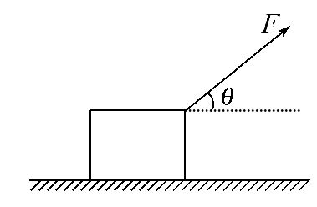
3.如图所示,木块的质量m=2kg,与地面间的动摩擦因数μ=0.2,木块在拉力F=10N作用下,在水平地面上从静止开始向右运动,运动5.2m后撤去外力F。已知力F与水平方向的夹角θ=37°(sin37°=0.6,cos37°=0.8,g取10m/s²)。求：

Slide 86
(1)撤去外力前,木块受到的摩擦力大小。
(2)刚撤去外力时,木块运动的速度。
(3)撤去外力后,木块还能滑行的距离为多少?

Slide 87
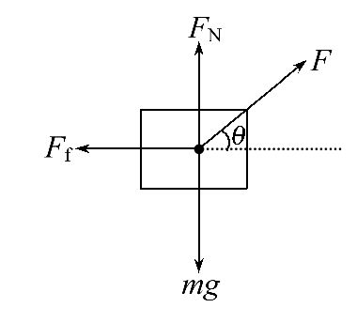
【解析】
(1)木块受力如图所示：
由牛顿第二定律得：
竖直方向：
F_{N}+Fsin37°-mg=0
F_{f}=μF_{N}
解得：F_{f}=2.8N

Slide 88
(2)由牛顿第二定律得：
水平方向：Fcos37°-F_{f}=ma₁
解得：a₁=2.6m/s²
由运动学公式得：v²=2a₁x₁
解得：v=5.2m/s

Slide 89
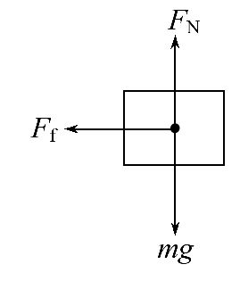
(3)撤去外力后,木块受力如图所示：
由牛顿第二定律得：μmg=ma₂
解得：a₂=2m/s²
由运动学公式得：v²=2a₂x₂
解得：x₂=6.76m
答案：(1)2.8N (2)5.2 m/s (3)6.76 m

Slide 90


